Slide 1
Kompresivní terapie v praxi farmaceutických asistentů
Barbora Půtová

Slide 2
Témata
Užití kompresivní terapie
Druhy kompresivní terapie
Obinadla
Kompresivní punčochy (+ pažní návleky)
Správný výběr kompresivní pomůcky
Časté problémy klientů a jejich řešení

Slide 3
Kdy užít kompresivní terapii?
Prevence
Léčba
- v případě těhotenství, cestování s delším sezením, určitých genetických predispozic, u operací, atd.
varixy (křečové žíly) a otoky
projevy chronické žilní choroby
trombóza
pocity těžkých nohou
bércové vředy a další projevy chronické žilní choroby
lymfatické otoky
varixy i po operaci varixů
sklerotizace

Slide 4
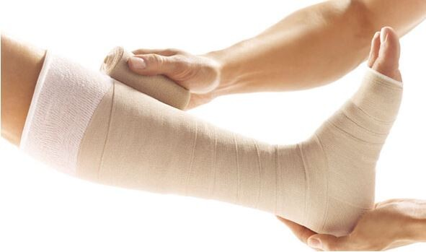
Punčochy vs obinadla
Punčochy (+ pažní návleky)
při žilní nedostatečnosti, lymfatických otocích
při chronických potížích, prevence
stálý tlak
Obinadla
při trombózách, bércových vředech
akutní fáze onemocnění
snadnější manipulace pro zdravotníky

Slide 5
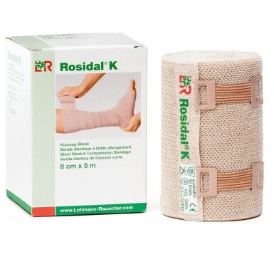
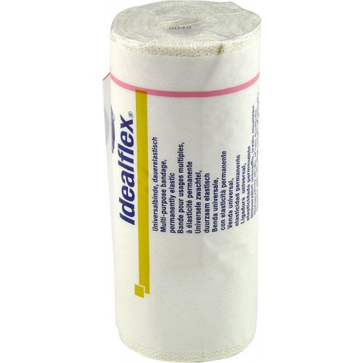
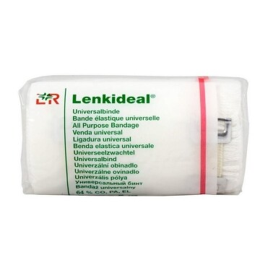
Obinadla s krátkým tahem
vysoký pracovní tlak a nízký klidový tlak
mohou být nošeny až 3 dny v kuse
všechny formy a stádia chronické žilní choroby

Slide 6
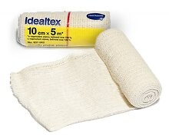
Obinadla s dlouhým tahem
nízký pracovní tlak a vysoký klidový tlak
ke krátkodobé bandáži, hlavně při pohybu
nikdy se nenosí v noci

Slide 7
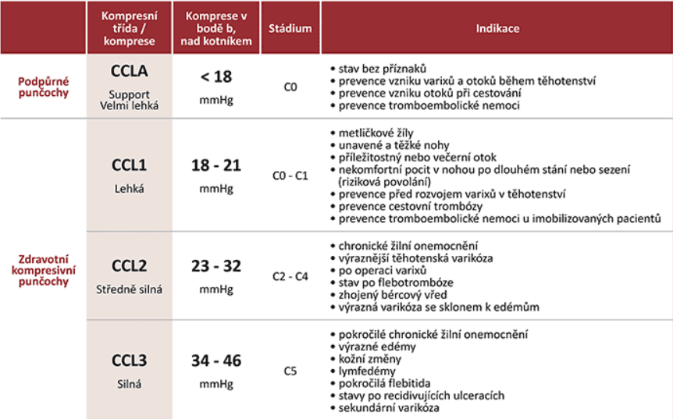
Kompresní třídy punčoch

Slide 8
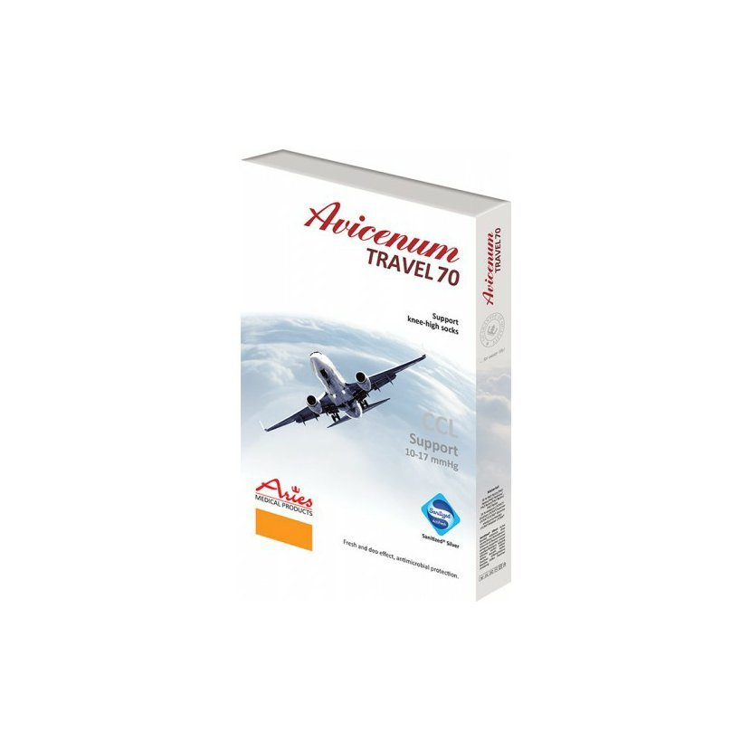
Podpůrná komprese (CCLA)
nejlepší forma prevence, když ještě problémy nejsou moc velké, pocity těžkých nohou, těhotenství, cestování
módní punčochy
nemusí se měřit obvody nohy
když klient neví, co chce, má kompresi poprvé, nechce nosit moc silnou kompresi
10-17 mmHg
(70 DEN)

Slide 9
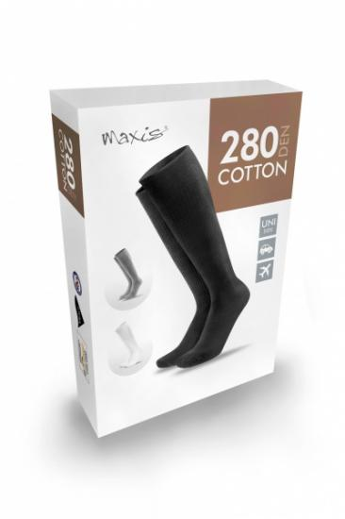
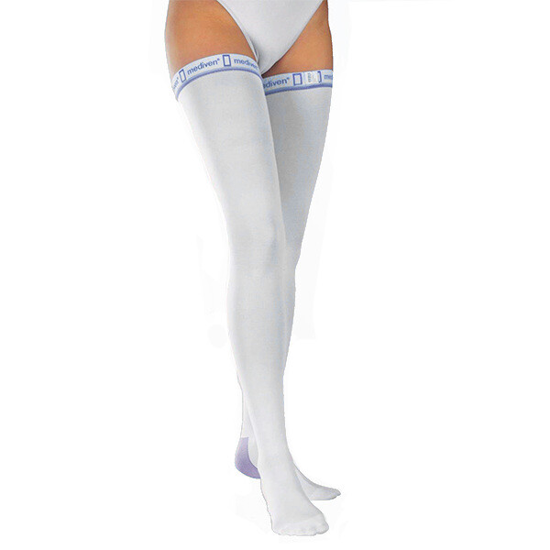
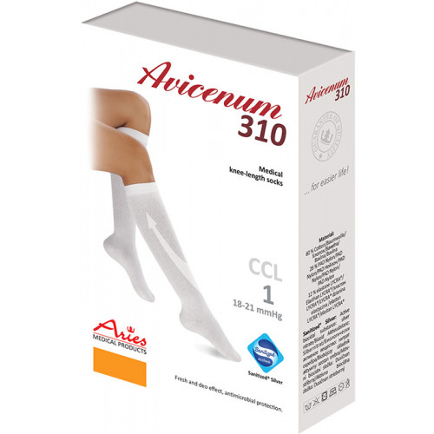
I. kompresní třída (CCL1)
při otocích, pocitech těžkých nohou, při operacích jako prevence trombóz
možnost bavlněných verzí, módních punčoch
nutné znát obvody nohy
18-21 mmHg
(140, 280, 310 DEN)

Slide 10
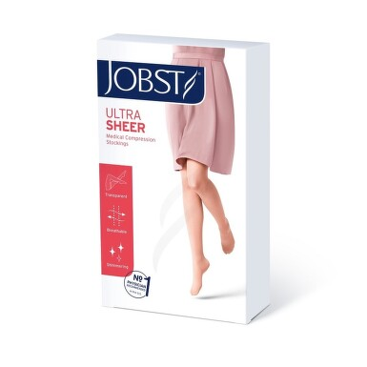
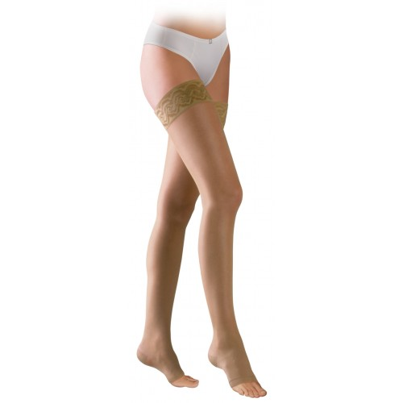
II. kompresní třída (CCL2)
při výskytu varixů, silných otocích (i lymfatických), po operacích žil, trombóze
hrazené ZP – 2 páry/rok
otevřená/zavřená špice
pažní návleky – lymfatické otoky
23-32 mmHg
(360 DEN)

Slide 11
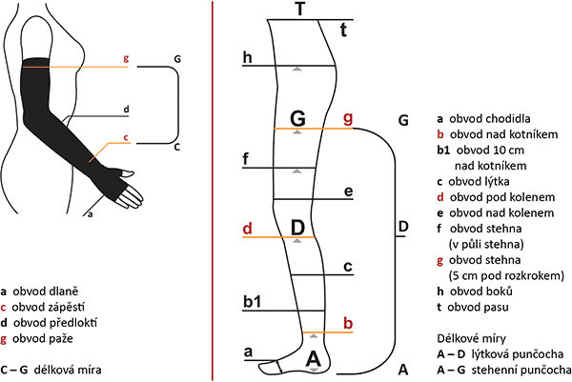
Jak správně vybrat kompresivní pomůcku
změříme končetinu ve stavu bez otoku (nejlépe ráno)
nejužší kotník (zápěstí)
nejširší lýtko (předloktí)
podkolenní jamka
tři prsty pod třísly (podpaží)
materiál po konzultaci v klientem, v případě alergií nebo citlivé kůži volíme bavlnu

Slide 12
Nejčastější problémy
„punčocha nejde obléct“ –> je třeba zlepšit techniku navlékání nebo vybrat větší velikost punčochy
pokud má klient alergii –> zvolíme punčochu s obsahem bavlny (max. 60%, jinak dochází k úbytku komprese)
„punčocha padá“ –> potřebujeme menší velikost
„každá noha je jiná“ –> v tom případě musí mít klient punčochy na míru

Slide 13
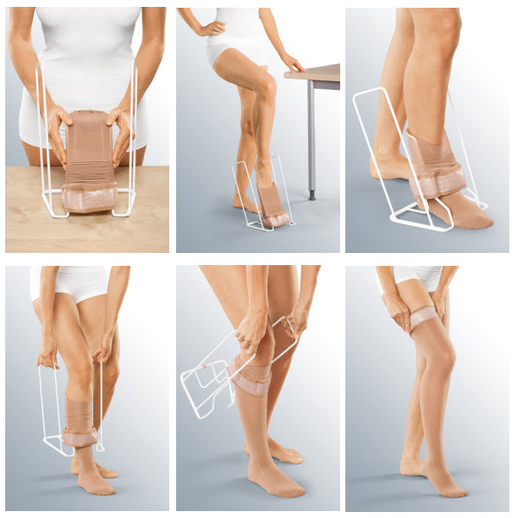
Navlékání punčoch

Slide 14
Děkuji za pozornost

